Slide 1
第二章
随机变量及其分布
§2.1 随机变量的概念

Slide 2
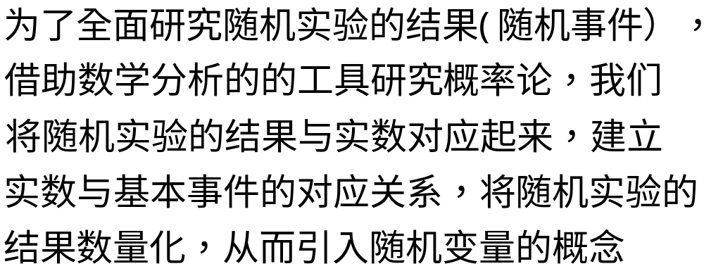
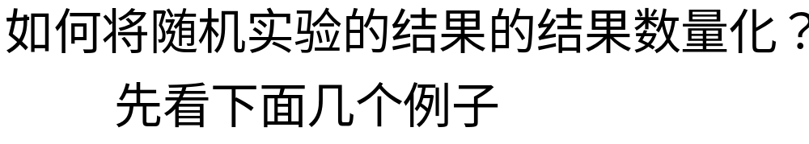

Slide 3




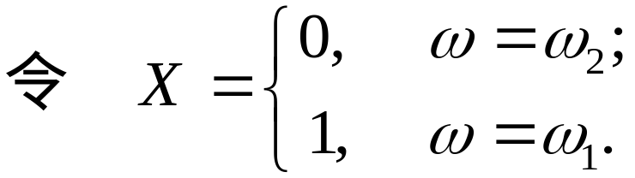
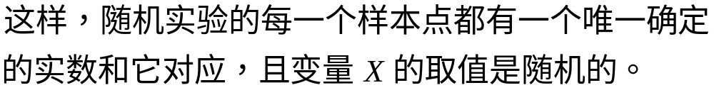
§2.1 随机变量的概念
[例1]

Slide 4



§2.1 随机变量的概念
[例2]

Slide 5


§2.1 随机变量的概念
[例3]

Slide 6




§2.1 随机变量的概念
 随机变量的定义

Slide 7









§2.1 随机变量的概念
 用随机变量刻画随机事件

Slide 8





§2.1 随机变量的概念

Slide 9


§2.1 随机变量的概念
 随机变量的类型

Slide 10
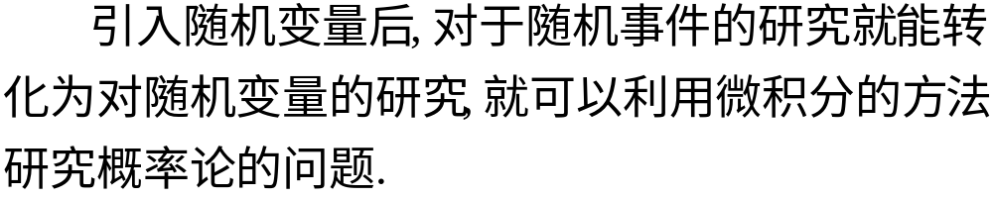
§2.1 随机变量的概念
小 结

